Slide 1













Беларуская мова ў І класе
Урок 10
«Я і мая сям’я.
Адзенне і абутак»
Дэманстрацыйны матэрыял
Распрацавала:
Мурашка Н.У., аспірант БДПУ імя М. Танка,
настаўнік пачатковых класаў

Slide 2
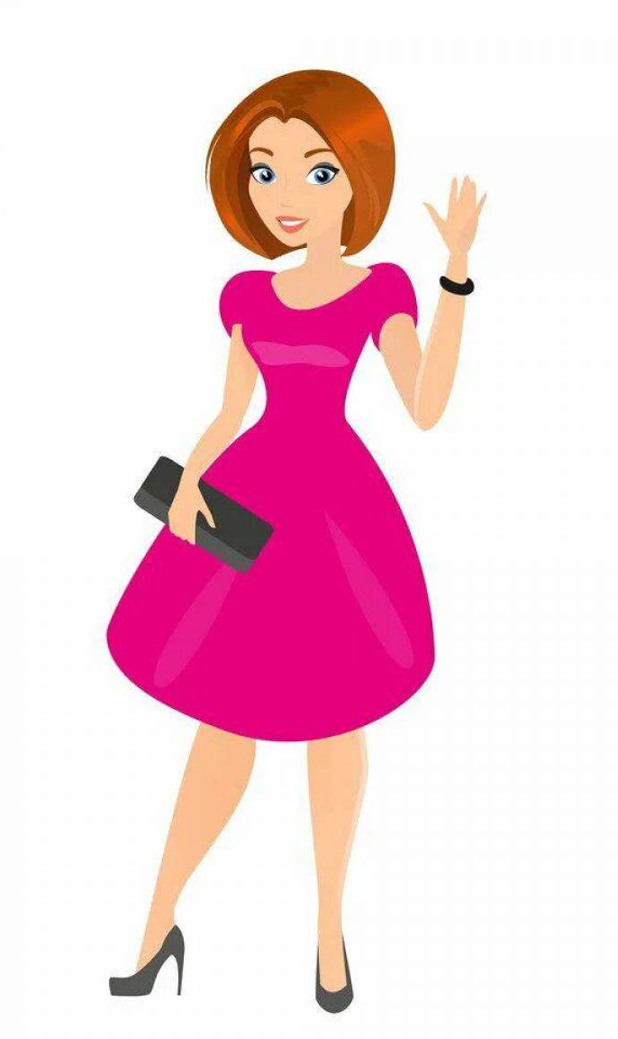
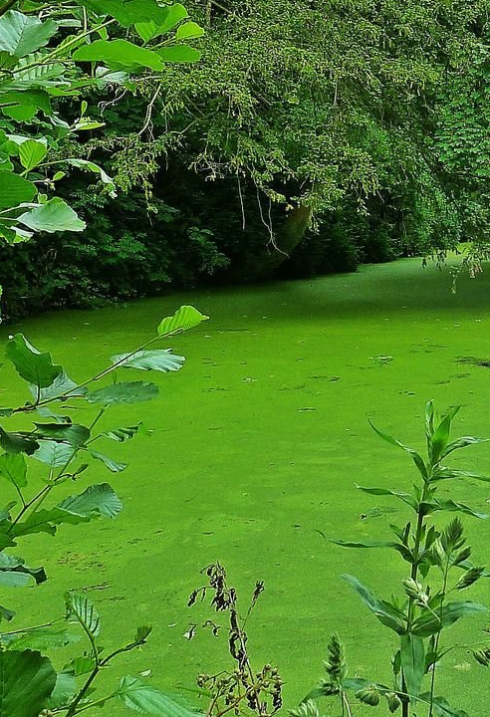
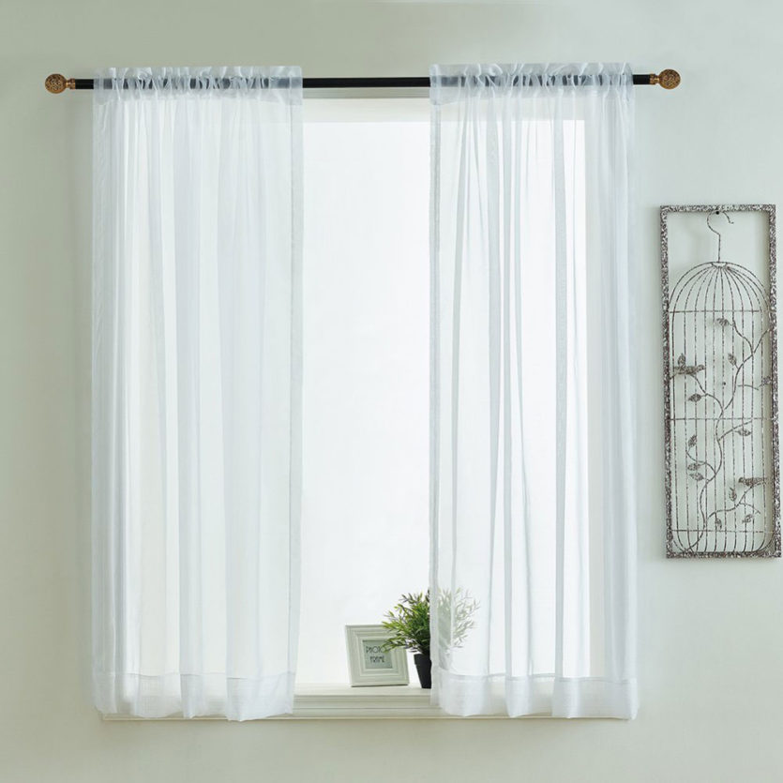
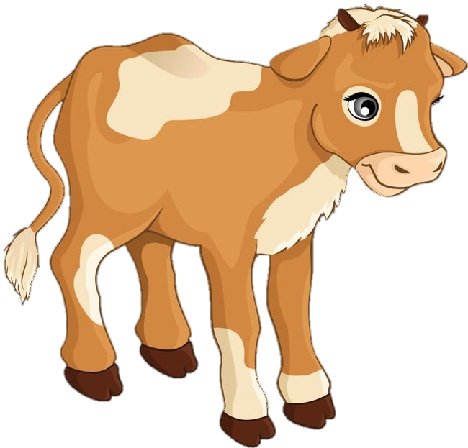
Вымаўляем словы
ЦЯЛЯ
ЦЁТКА
ЦІНА
ЦЮЛЬ
2

Slide 3




Што чыё?
татава
матуліна
бабуліна
Міколкаў
3

Slide 4


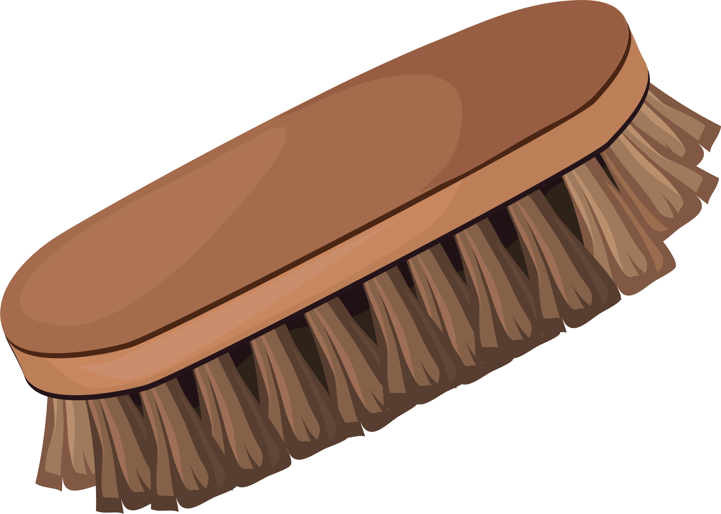

Што чыё?
Аленчына
дзядуліна
братава
дачушкін
4

Slide 5
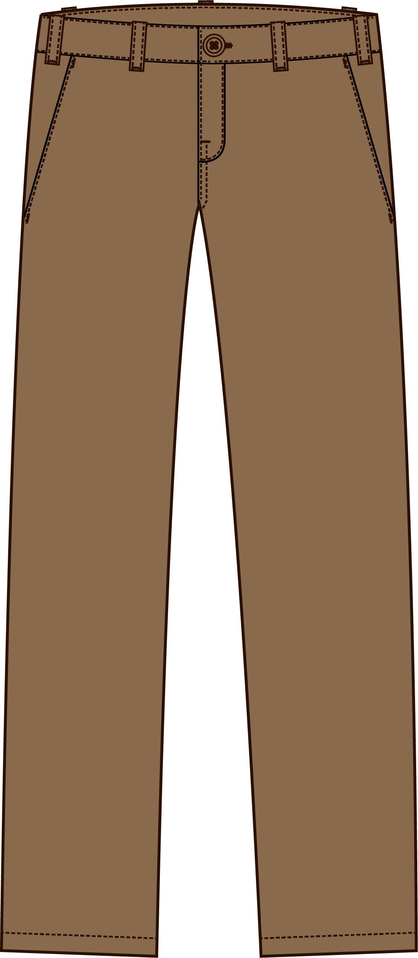
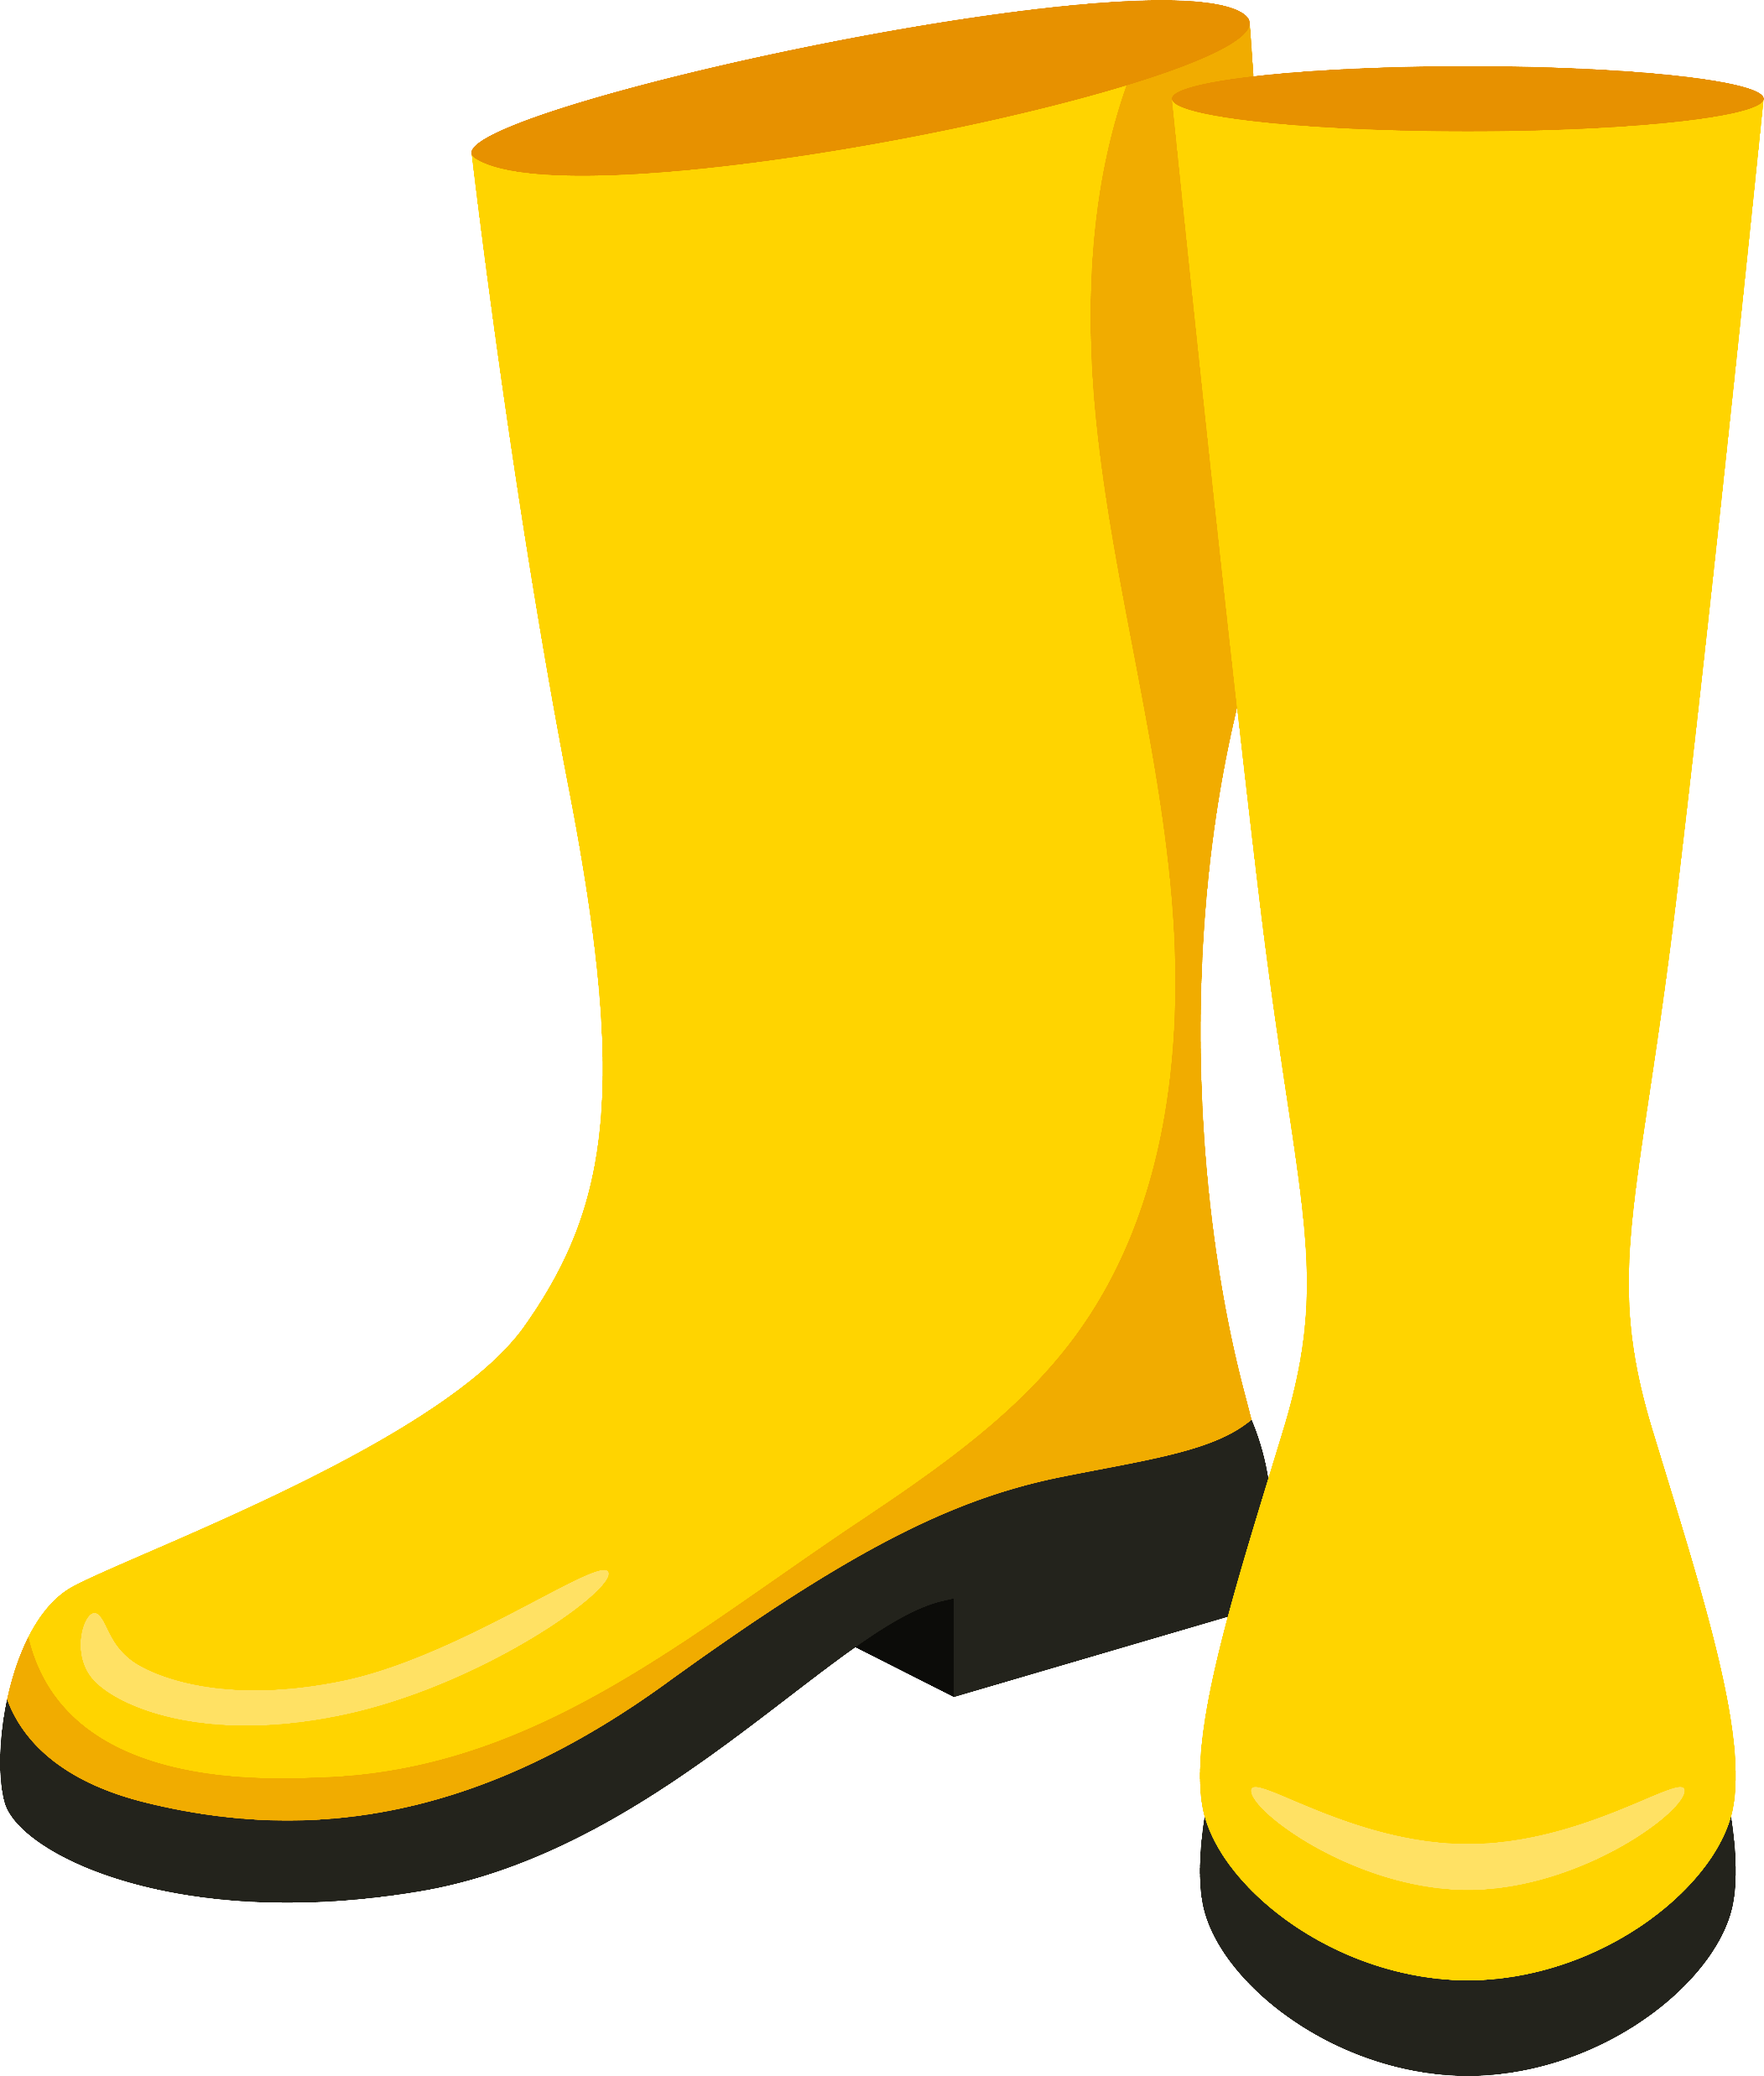
«Калі ранак настае…»
АДЗЕННЕ
АБУТАК
штаны
боты
5

Slide 6
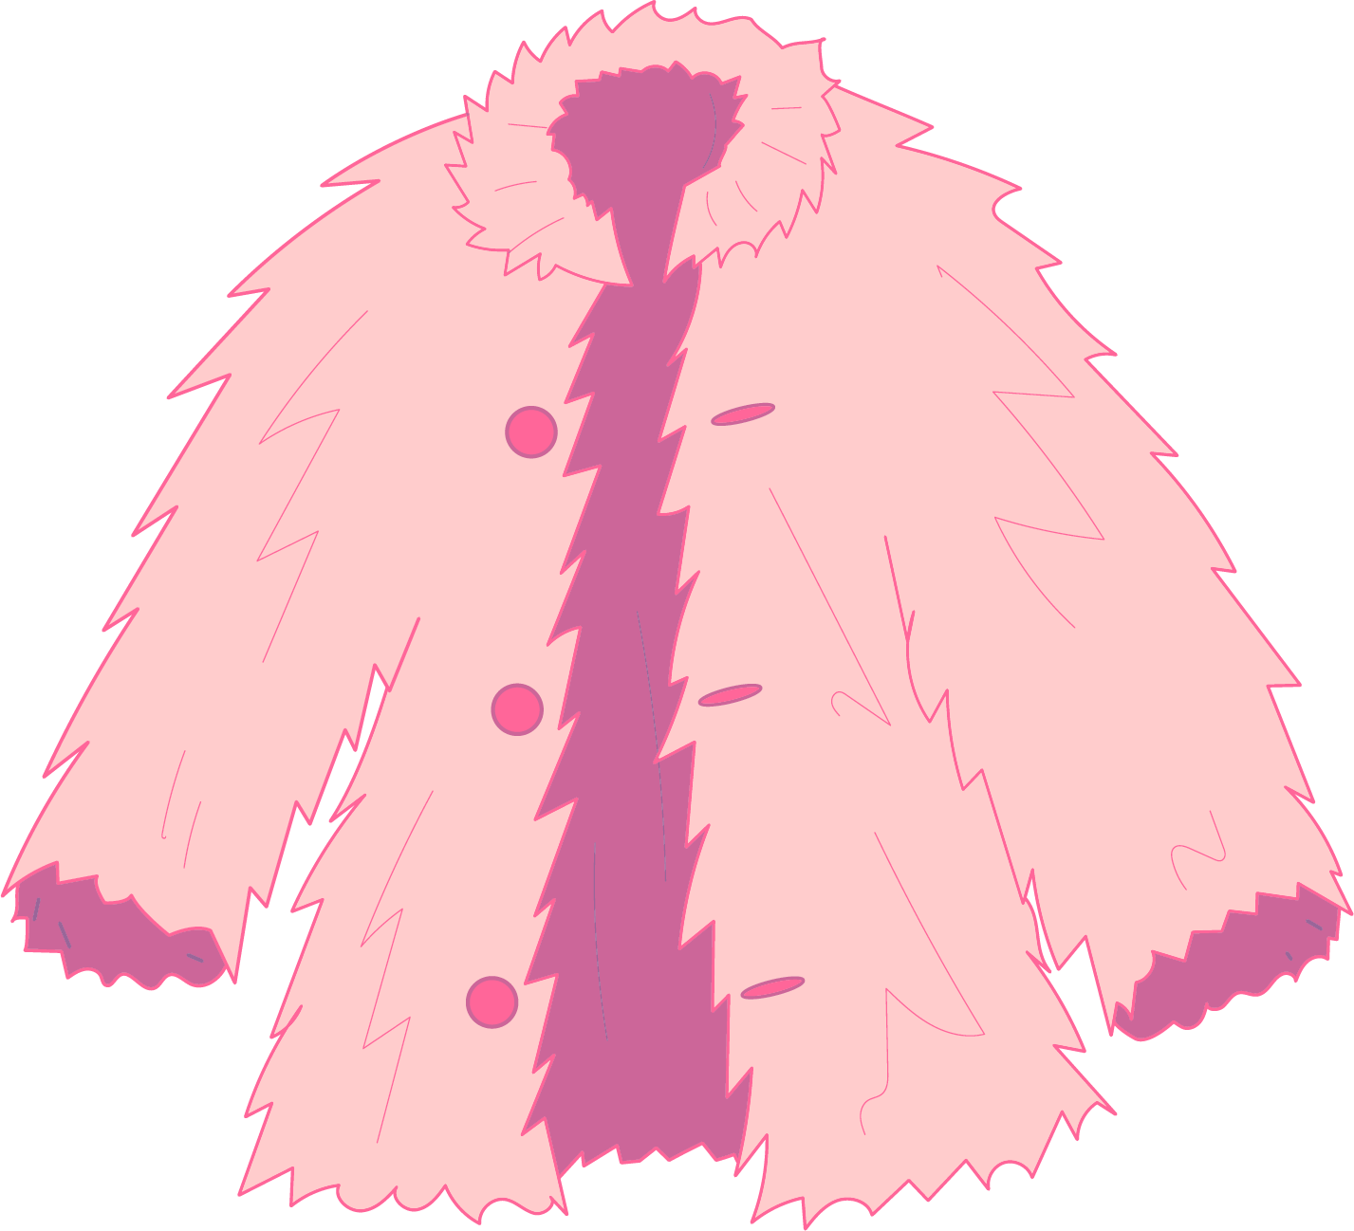
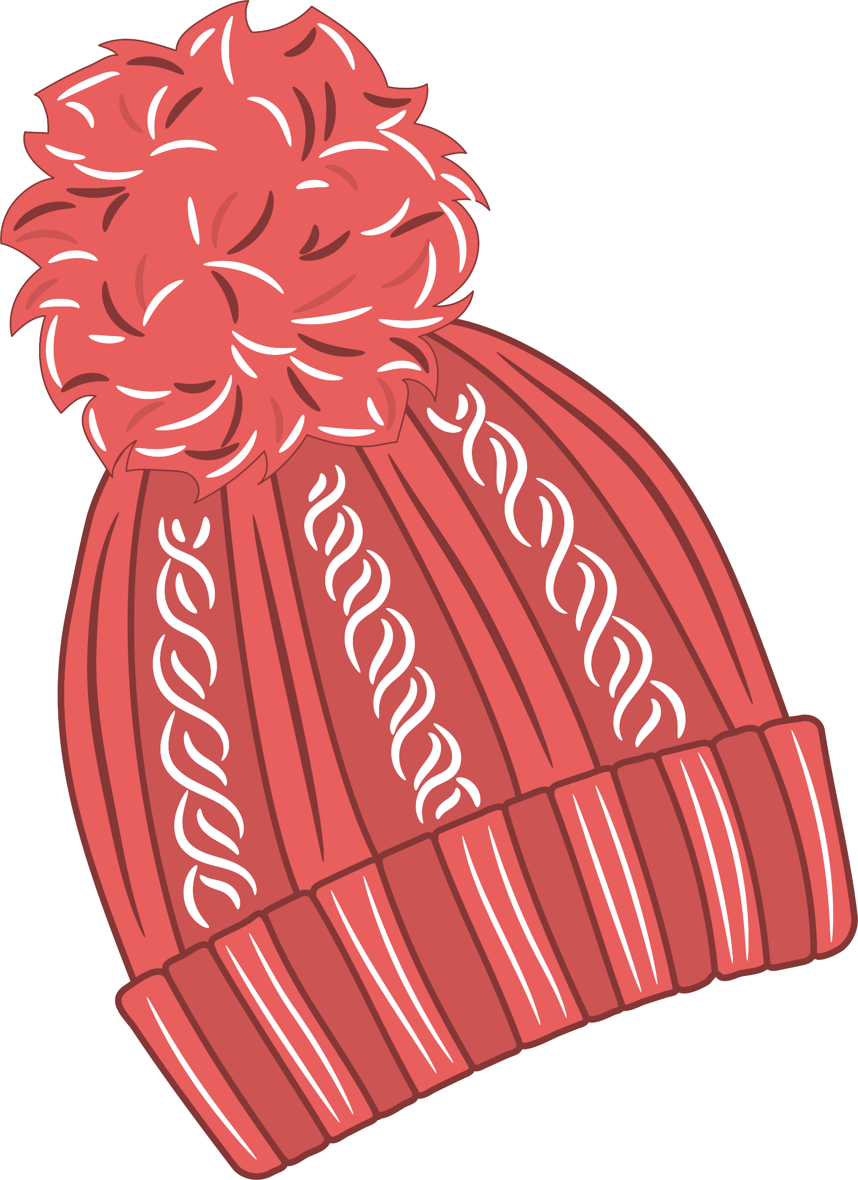
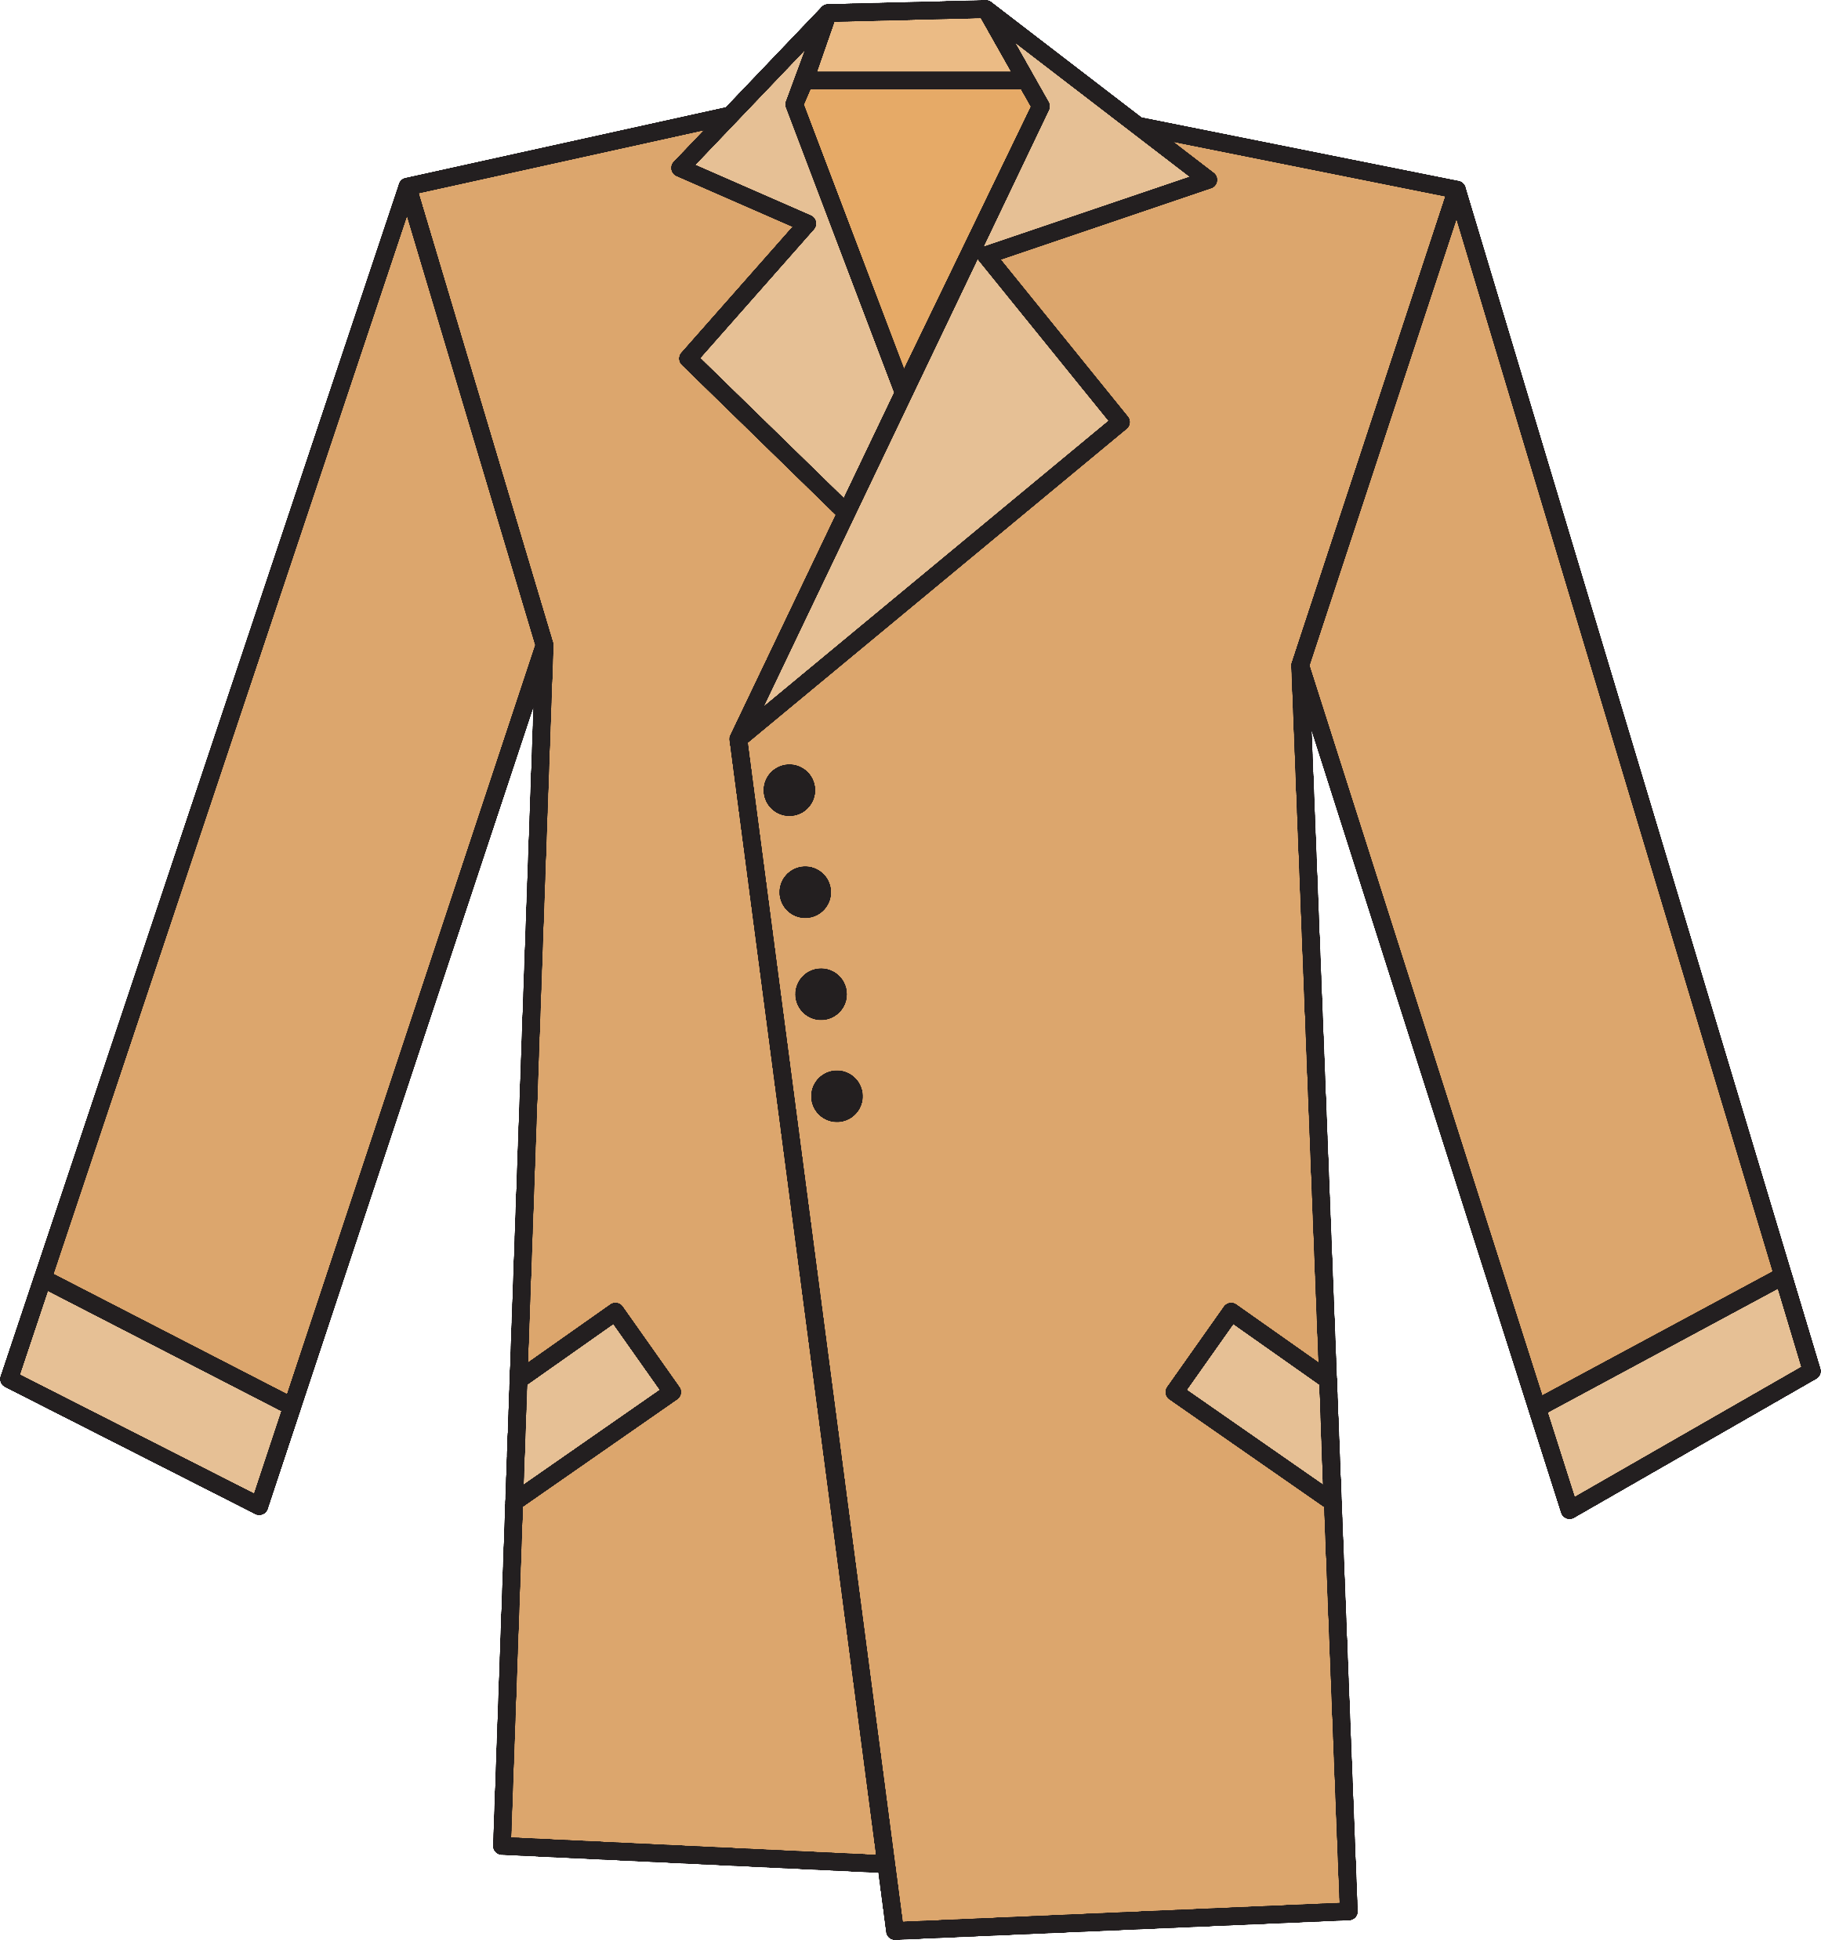
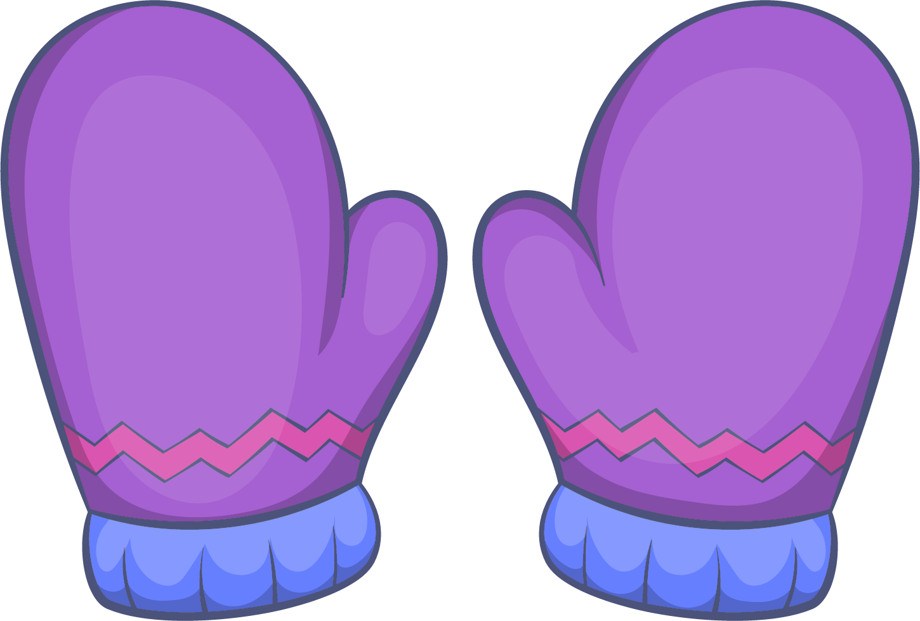
Адзенне
шуба
шапка
варежки
пальто
ФУТРА
ШАПКА
РУКАВІЦЫ
ПАЛІТО
6

Slide 7
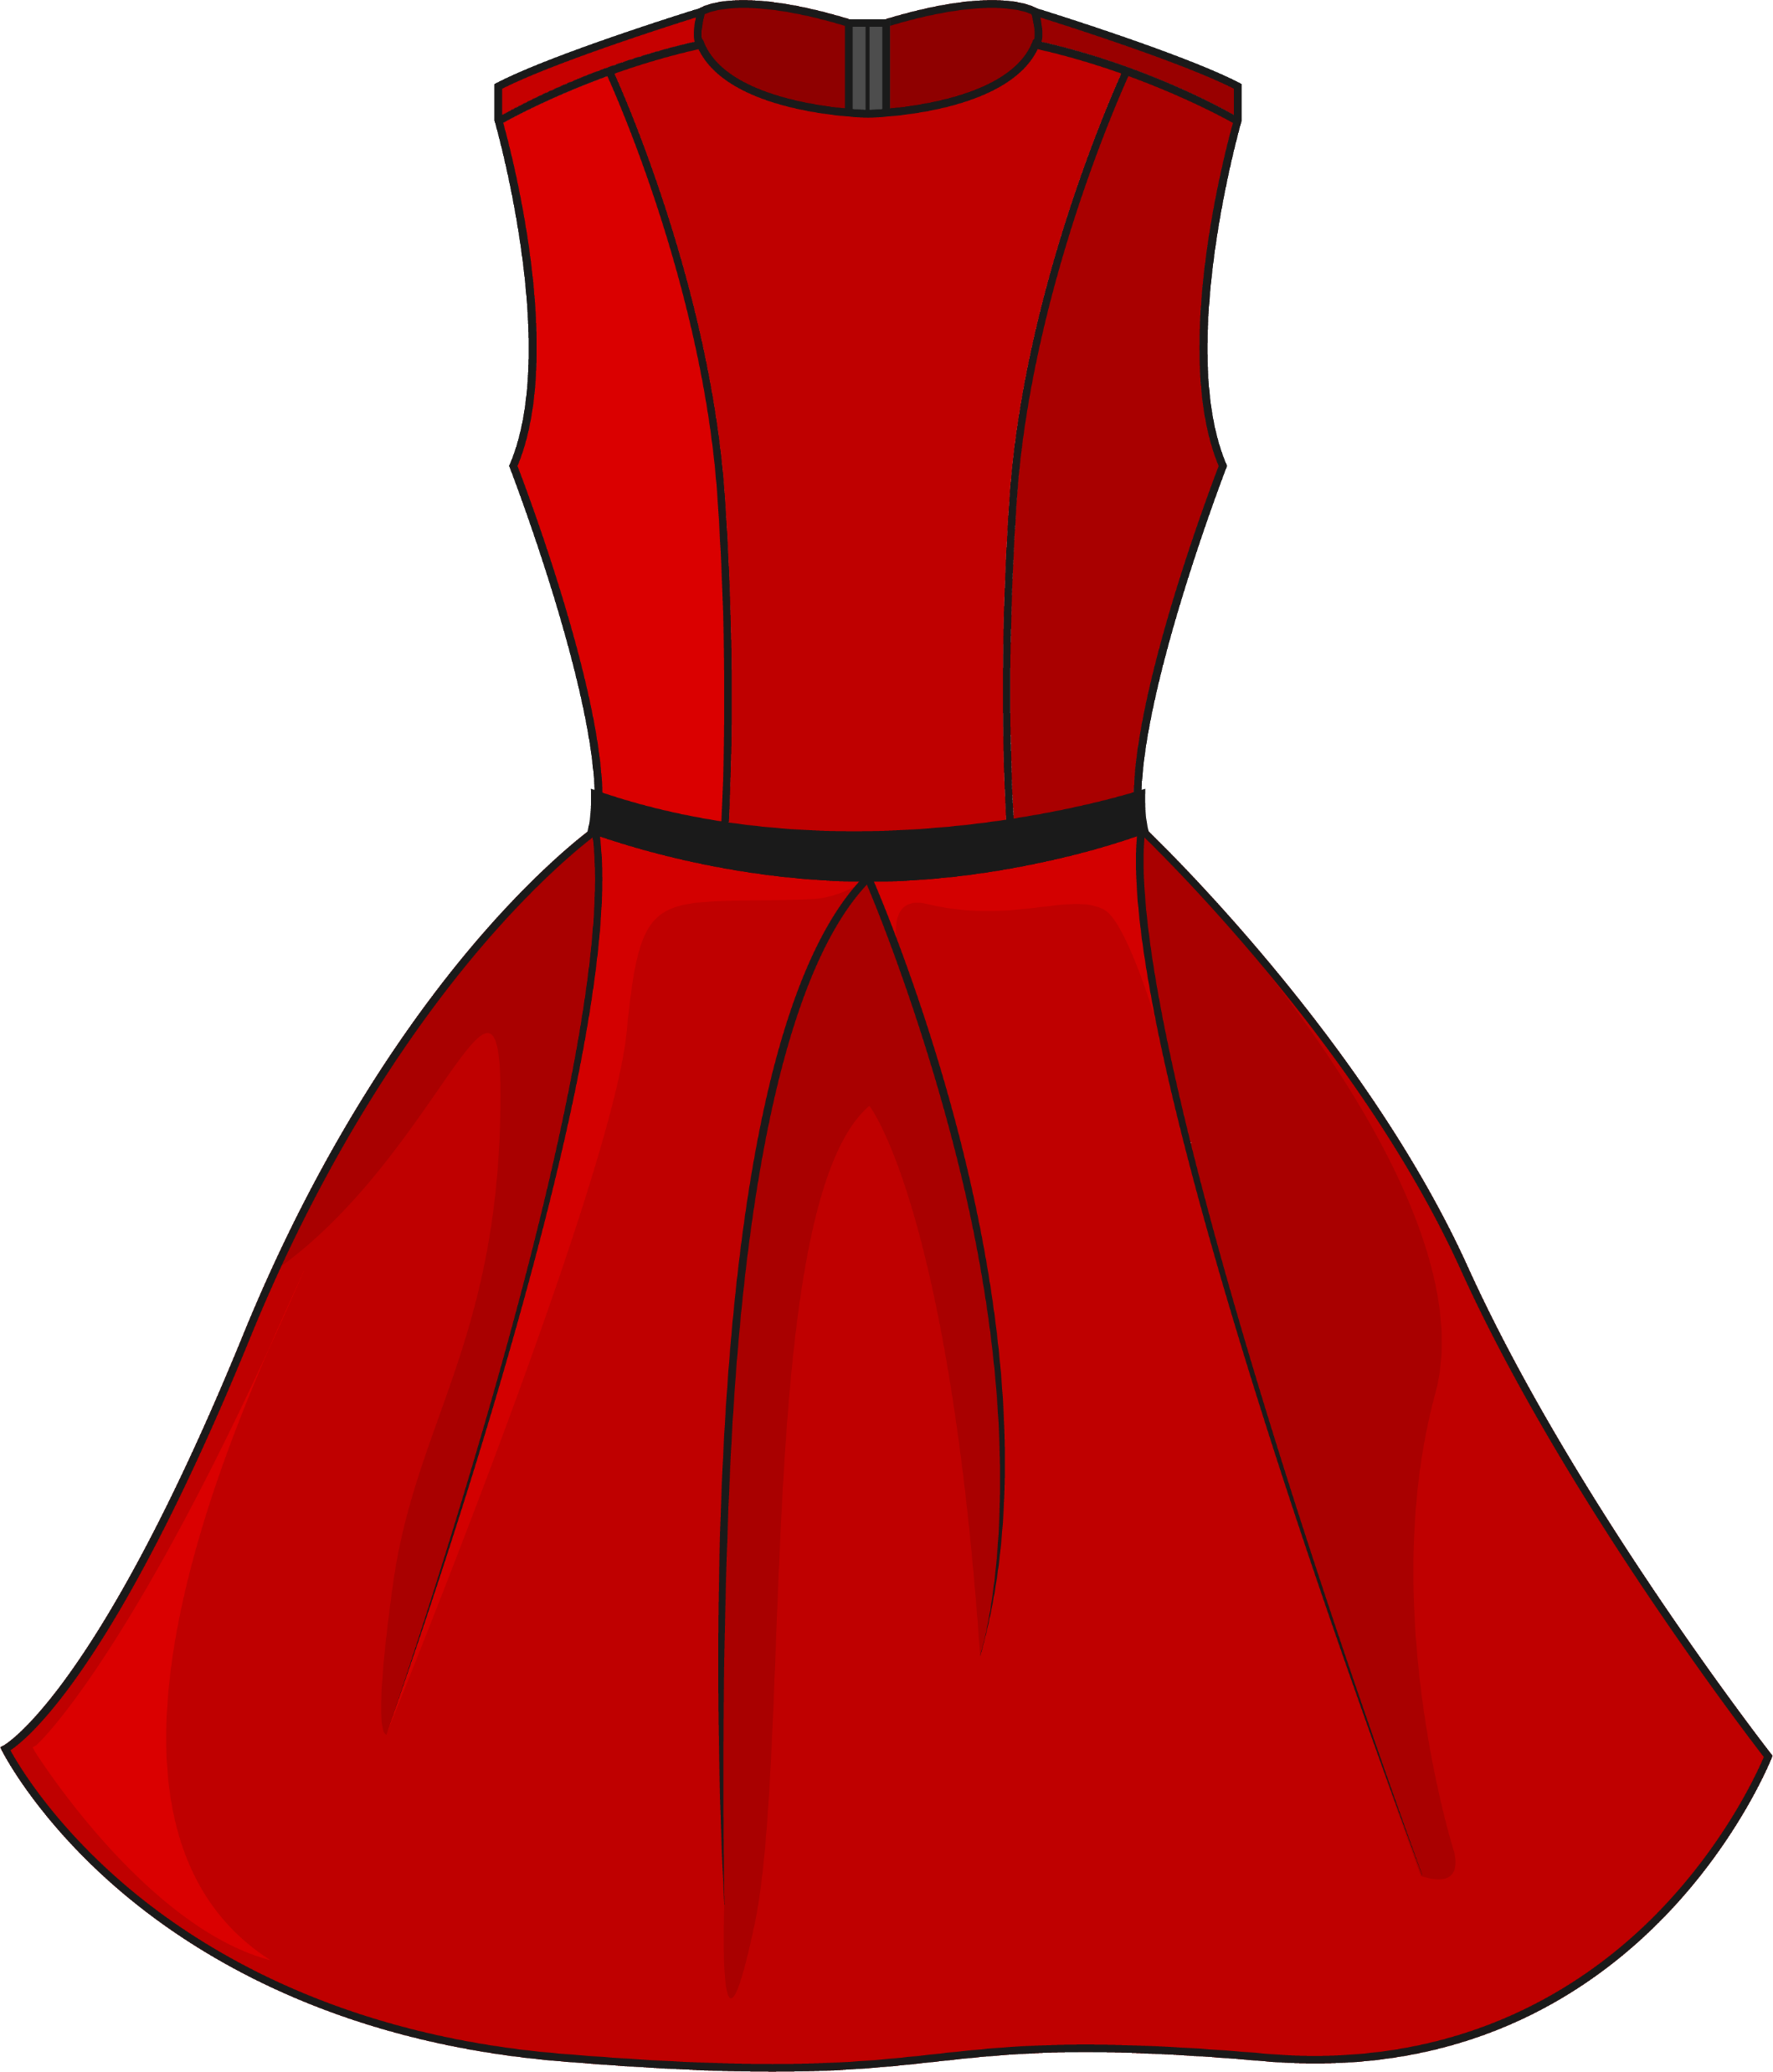
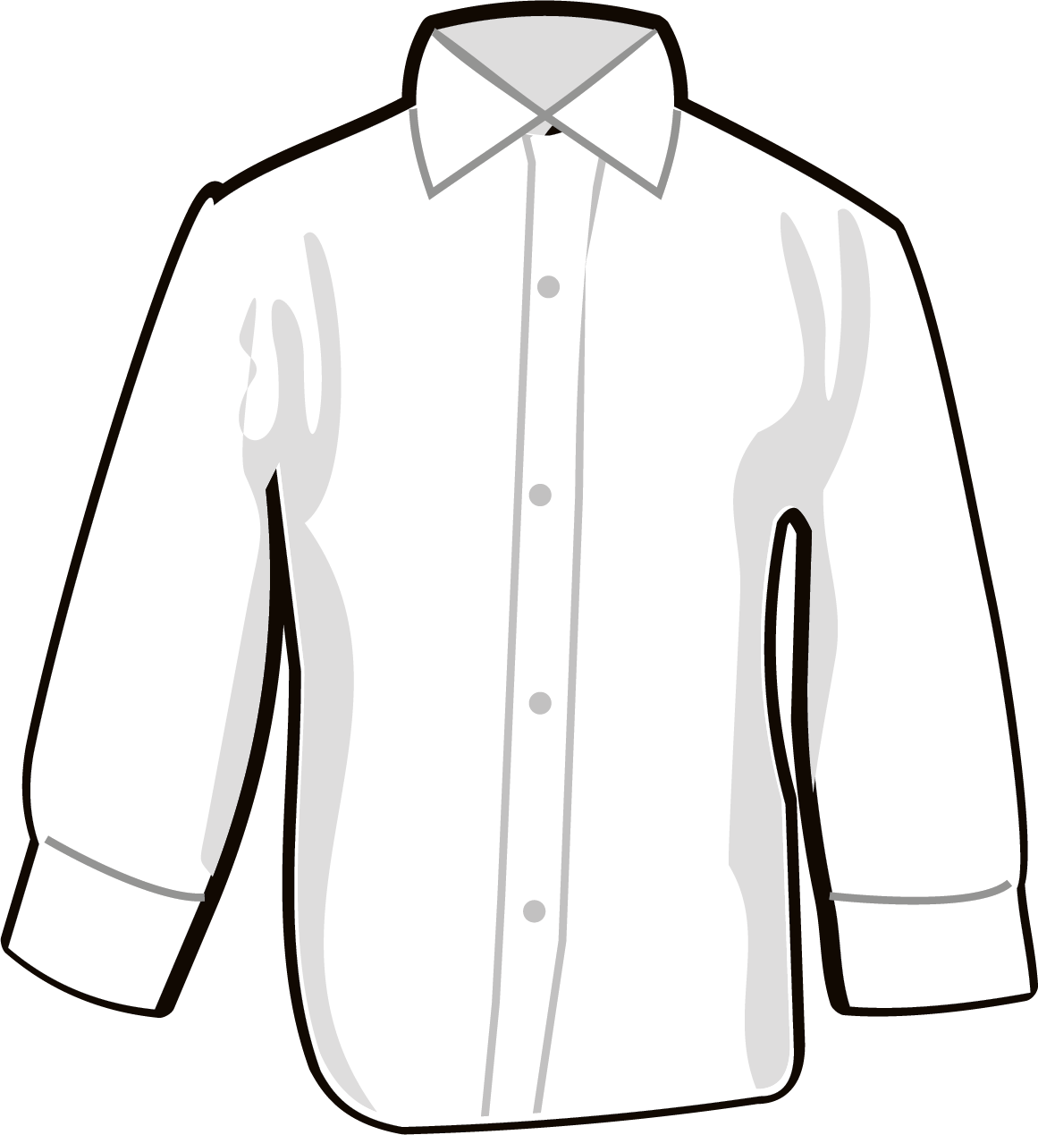
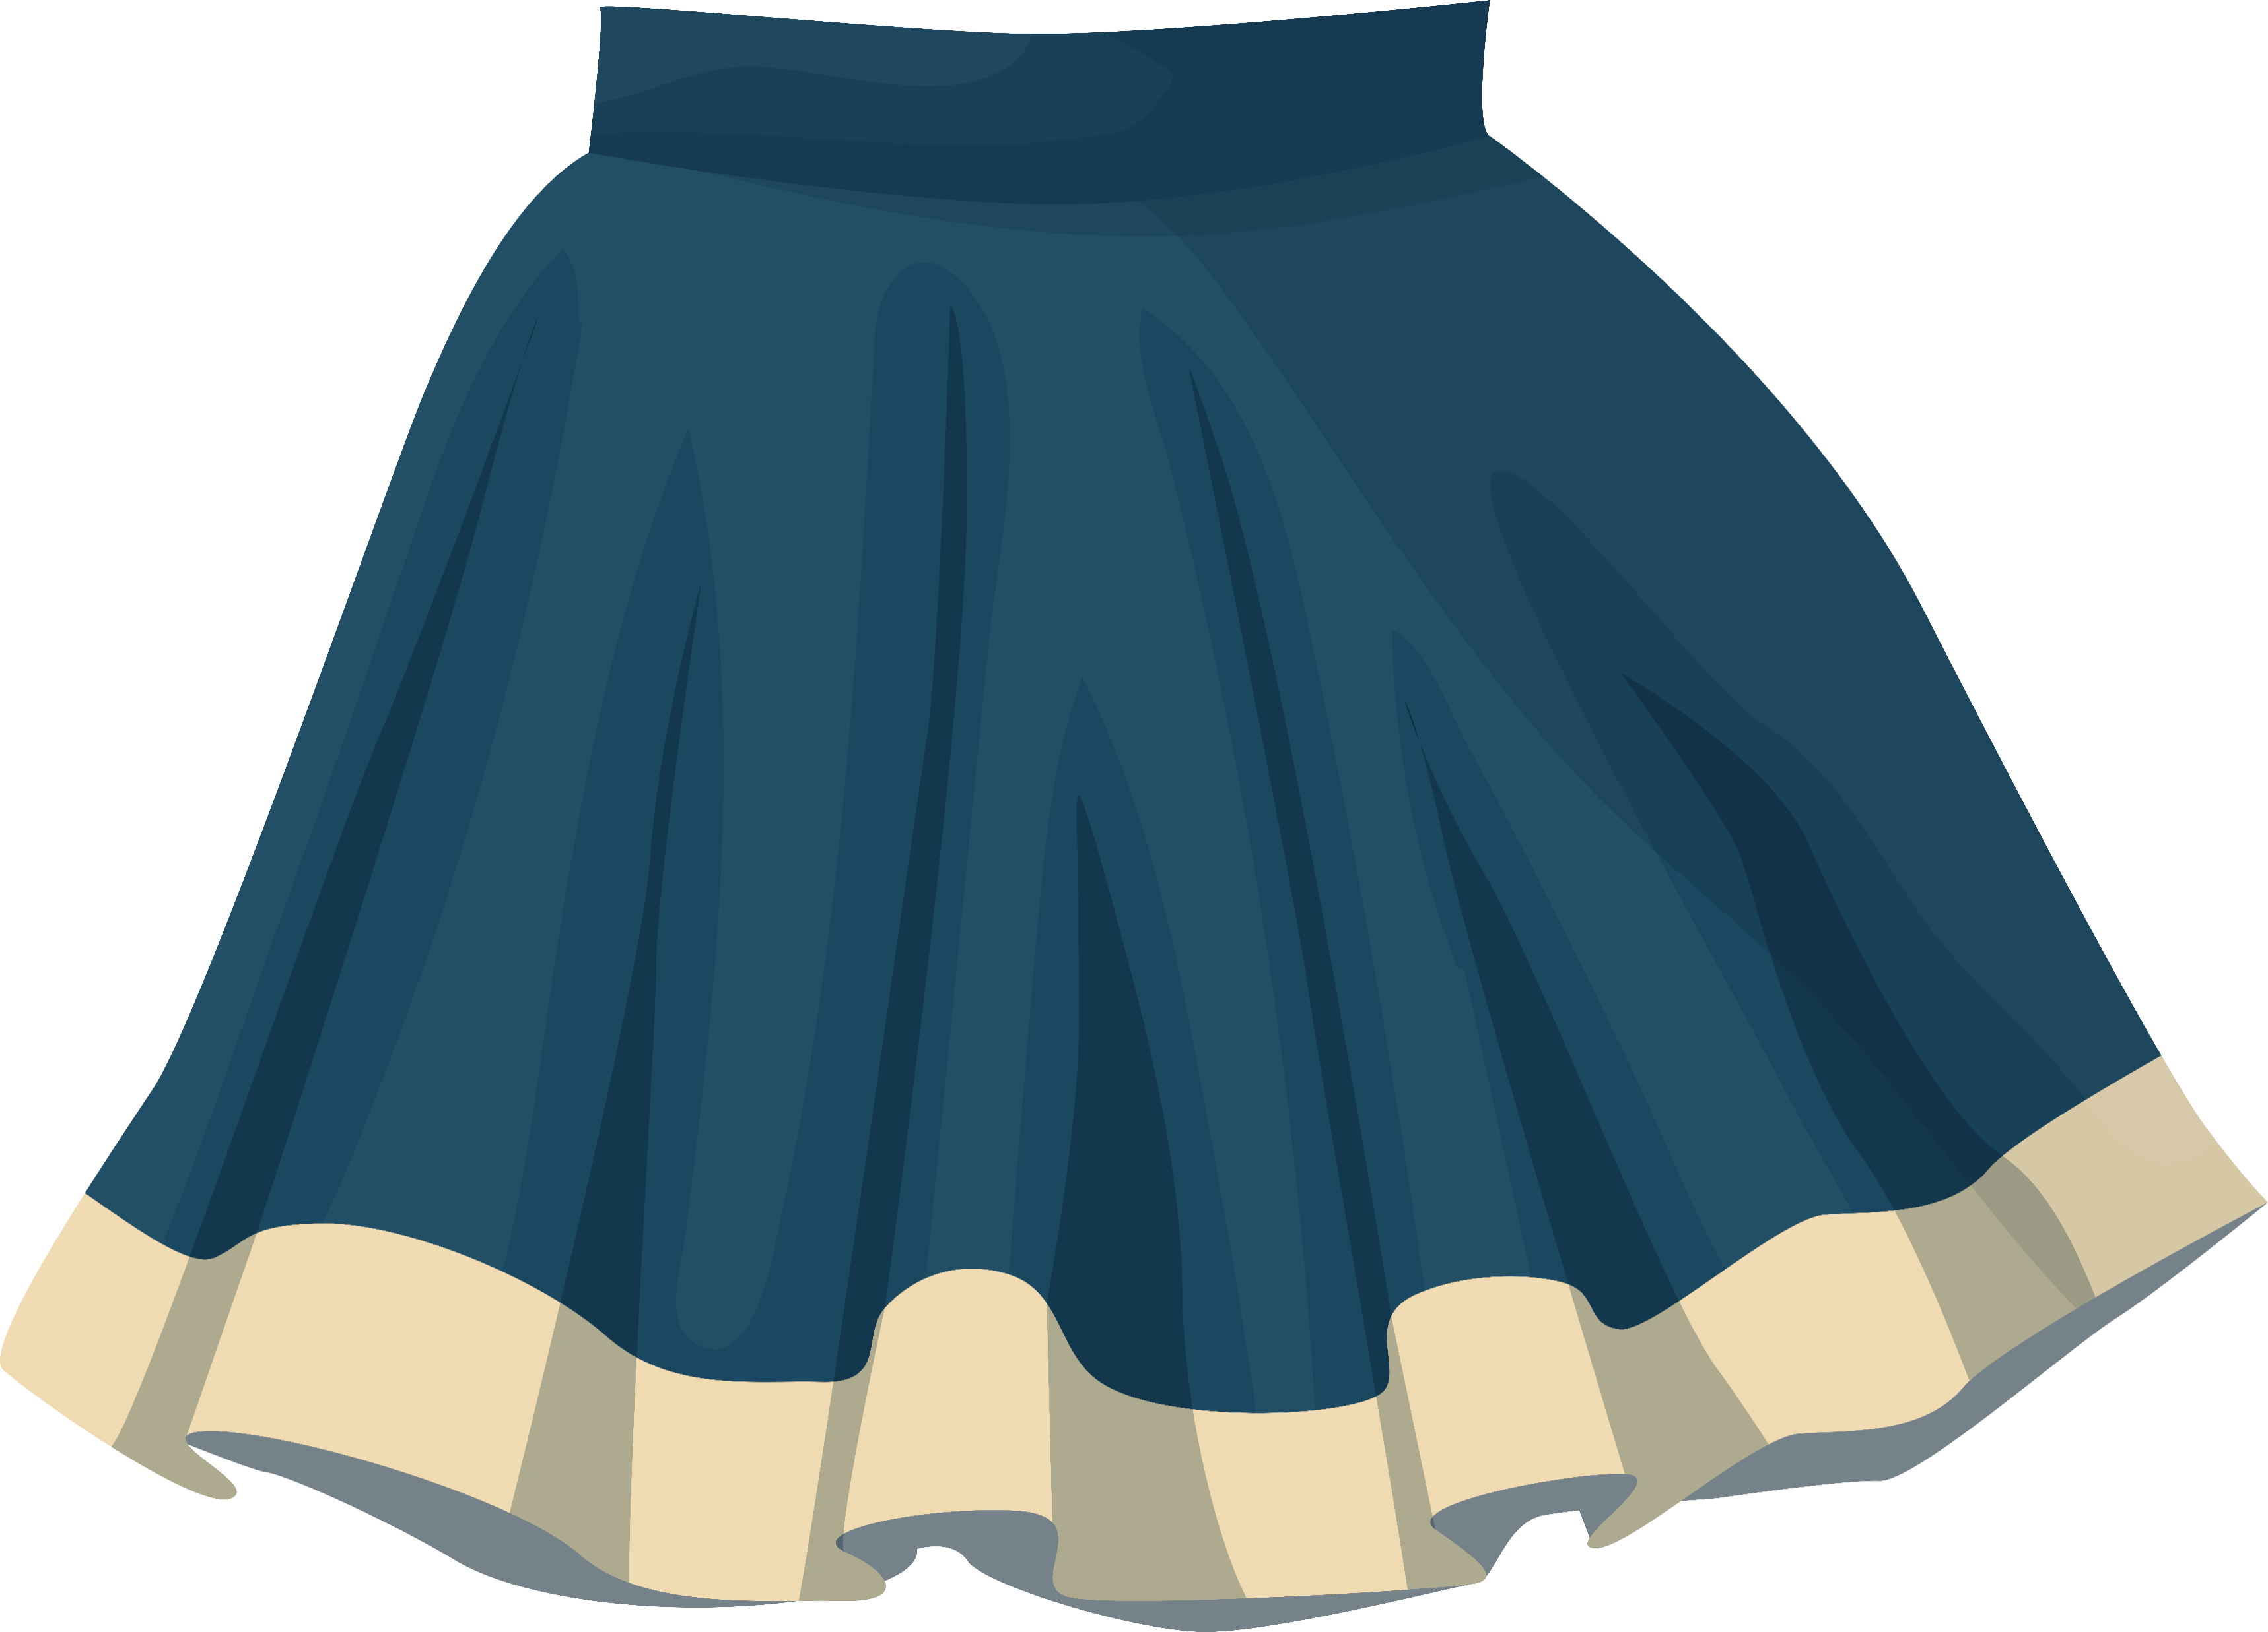
Адзенне
платье
юбка
рубашка
брюки
СУКЕНКА
СПАДНІЦА
КАШУЛЯ
ШТАНЫ
7

Slide 8
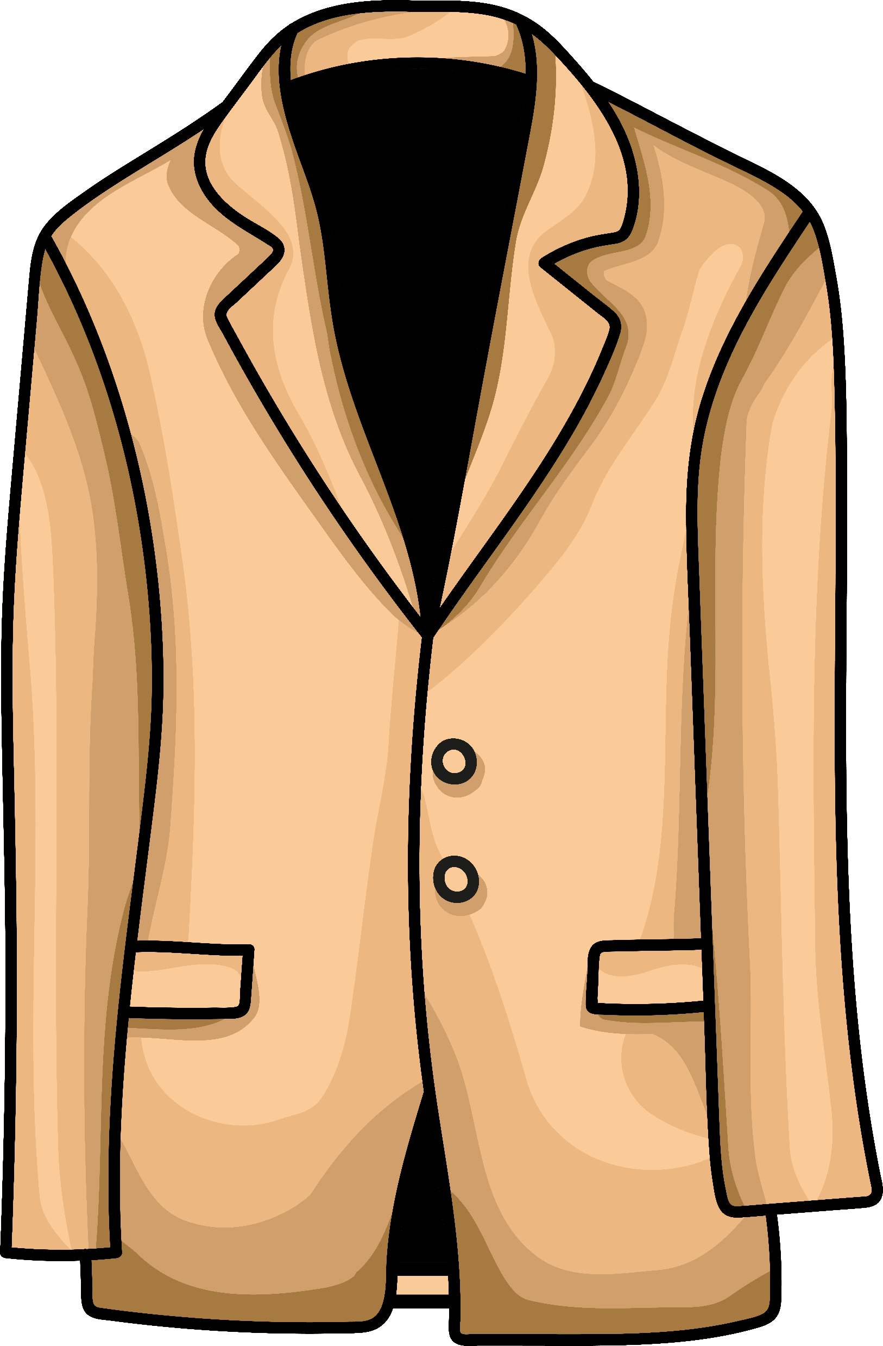

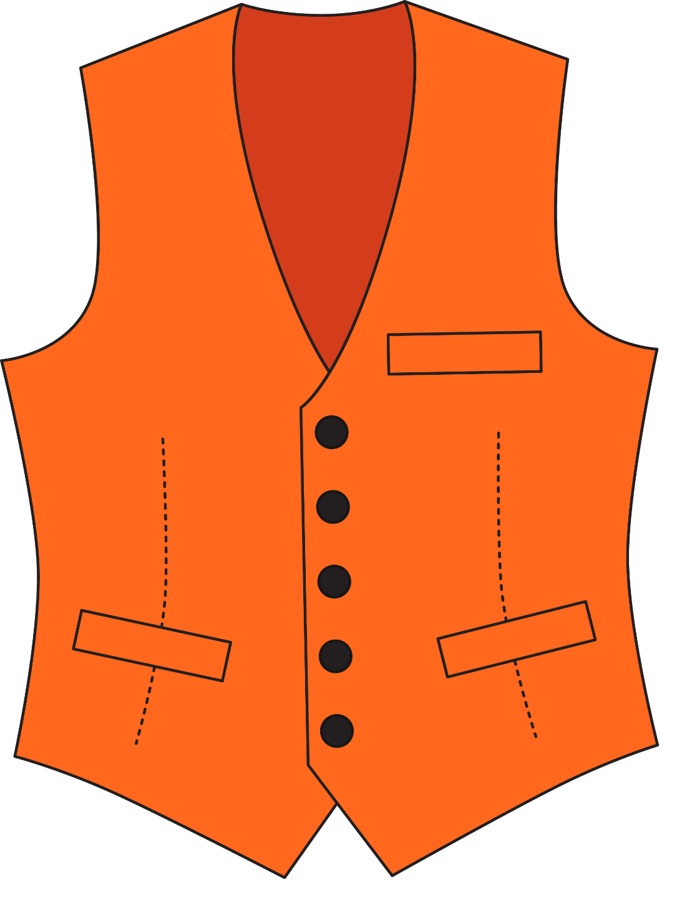
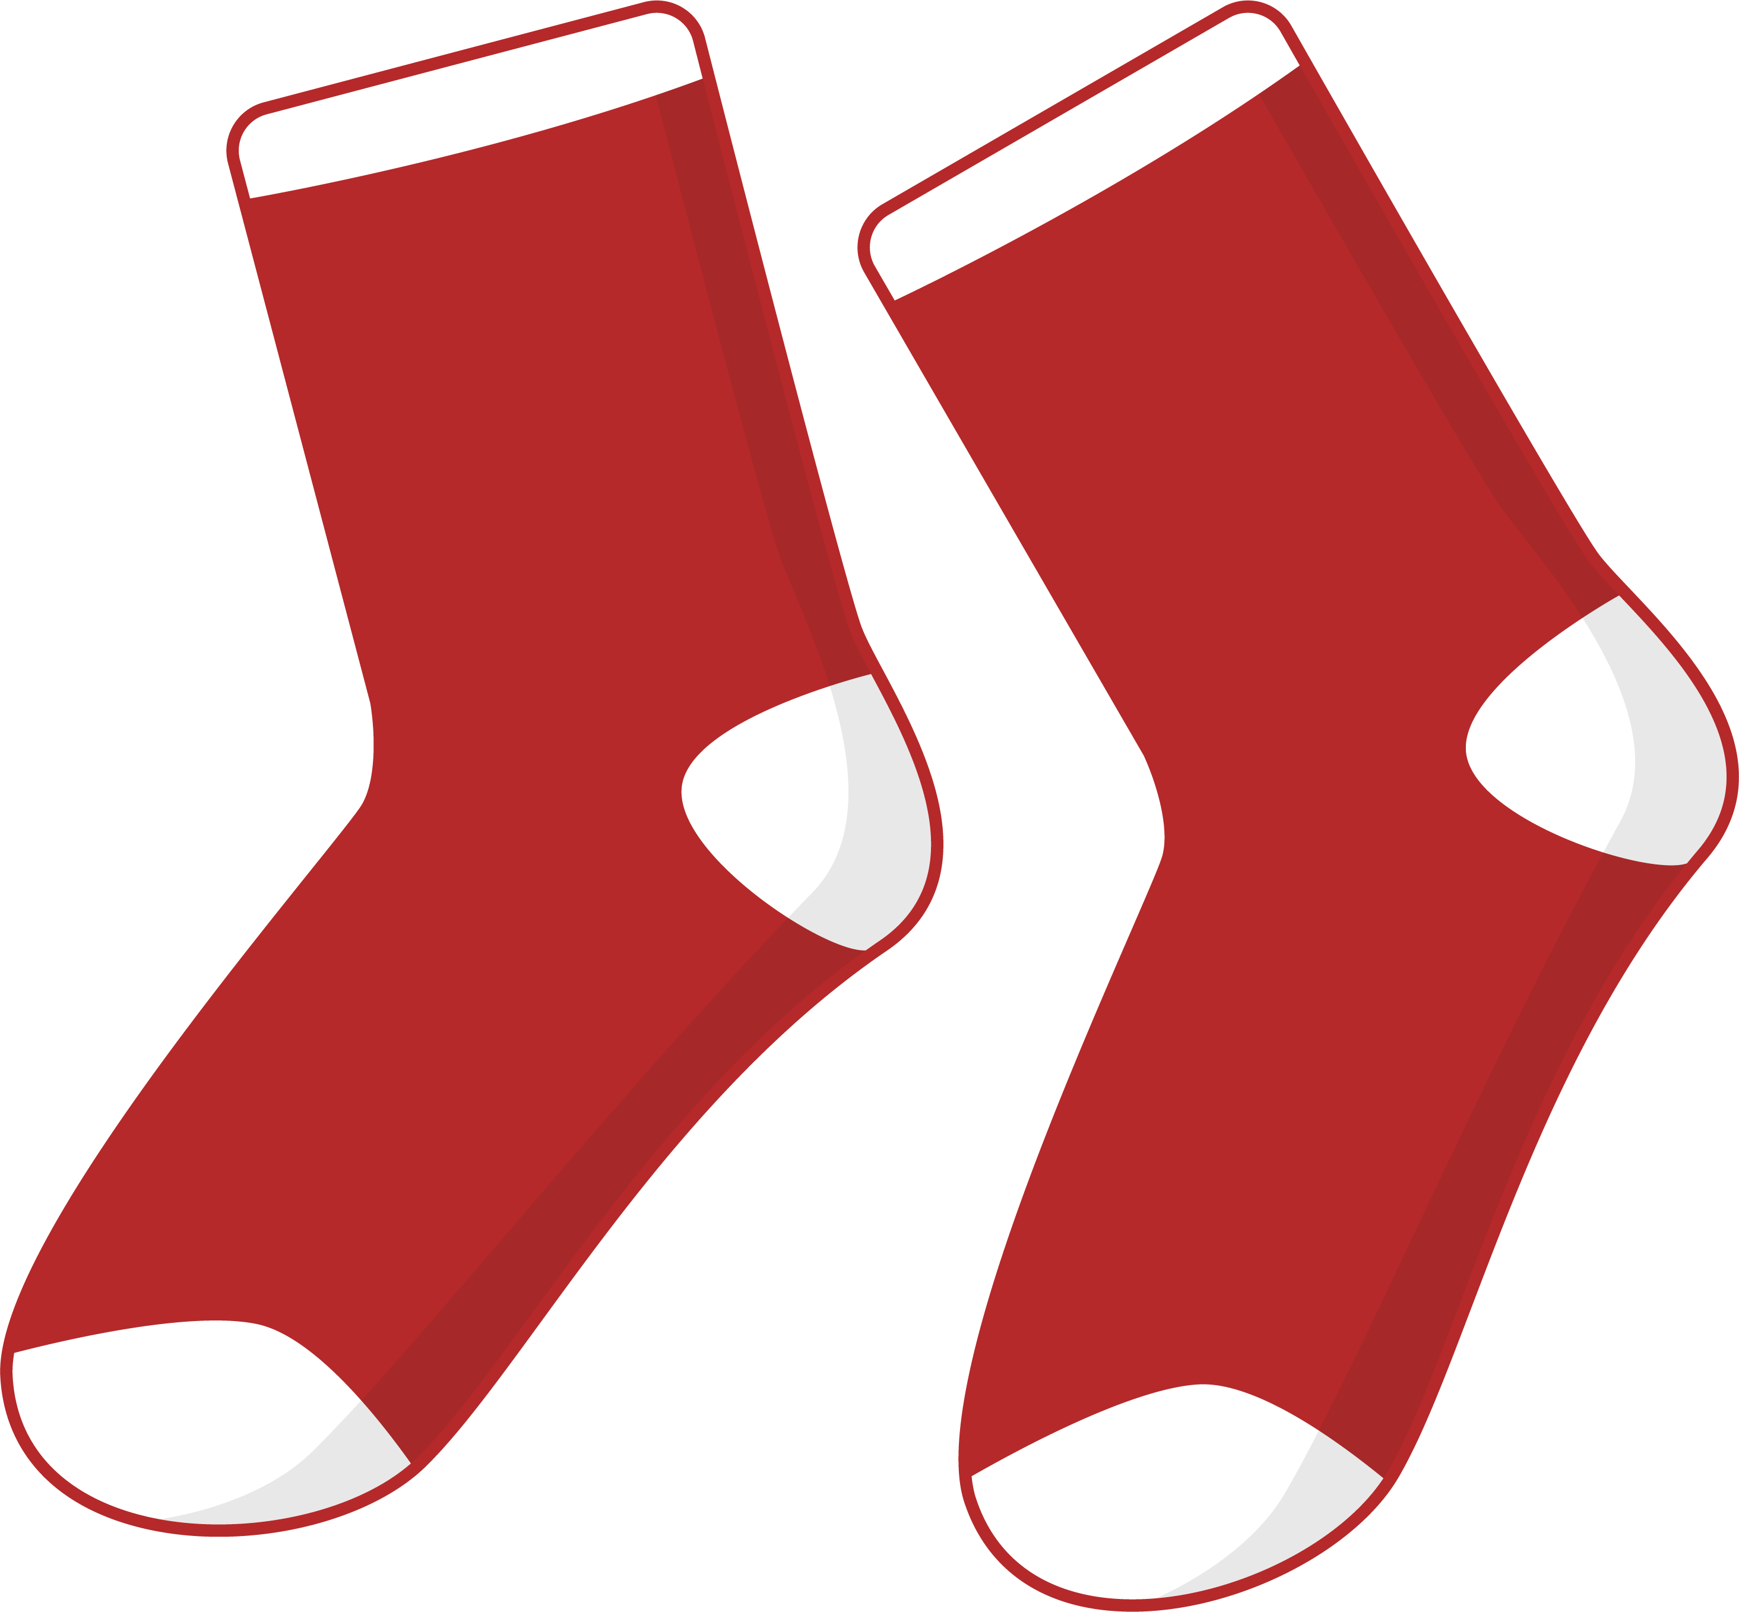
Адзенне
носки
пиджак
жилетка
галстук
ШКАРПЭТКІ
ПІНЖАК
КАМІЗЭЛЬКА
ГАЛЬШТУК
8

Slide 9
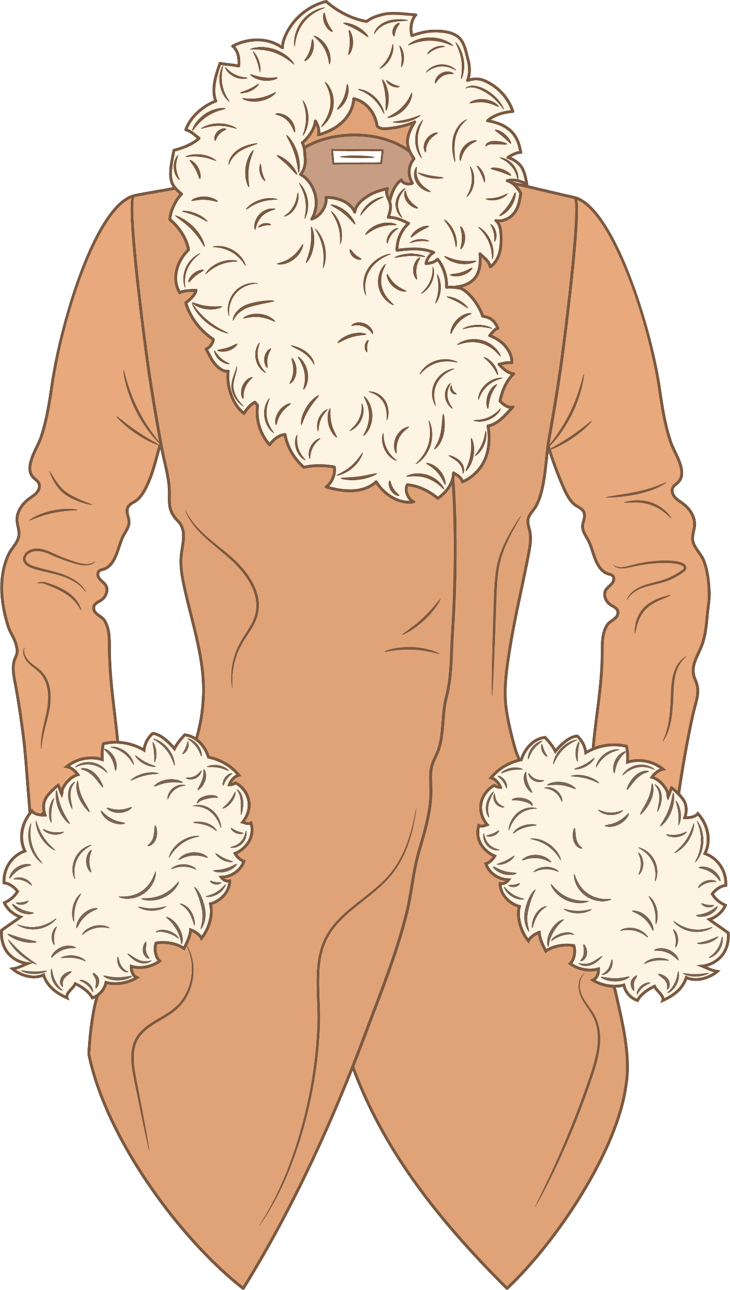


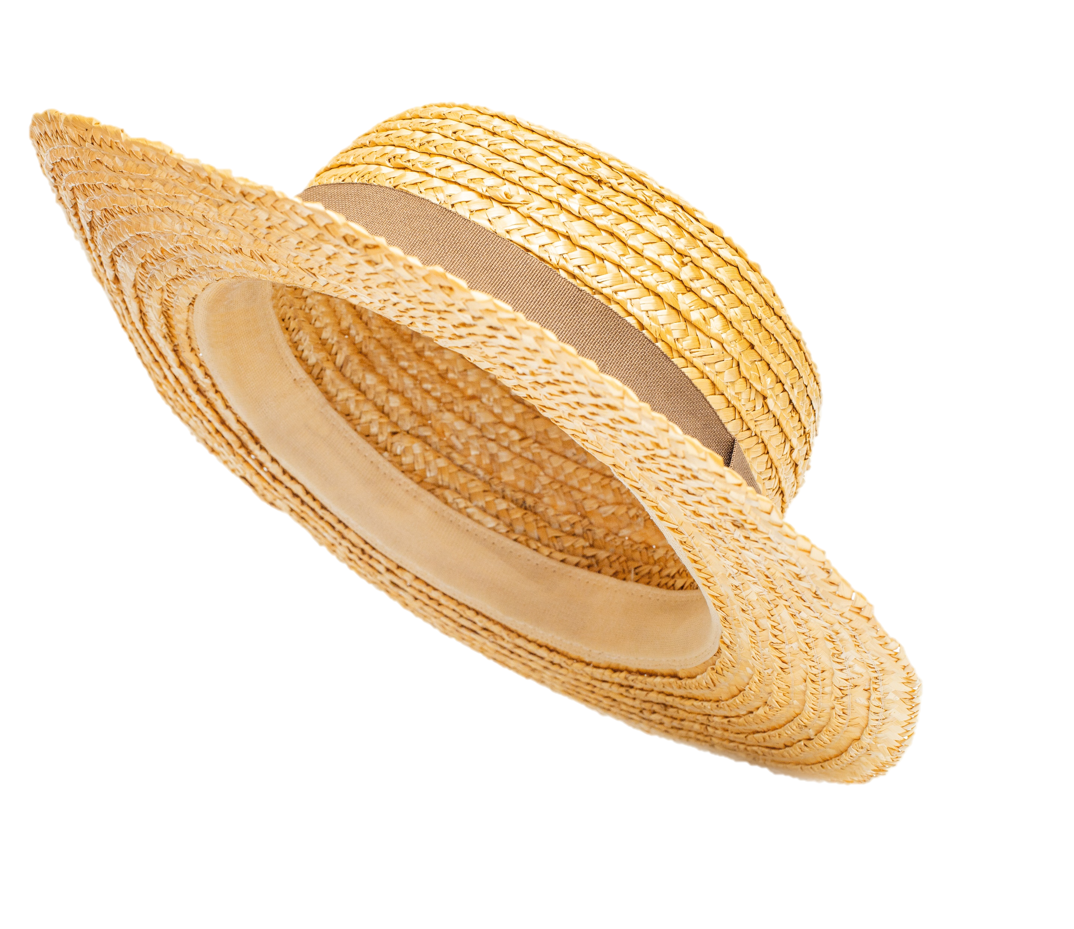
Адзенне
шарф
платок
шляпа
дублёнка
ШАЛІК
ХУСТКА
КАПЯЛЮШ
ДУБЛЁНКА /
КАЖУХ
9

Slide 10
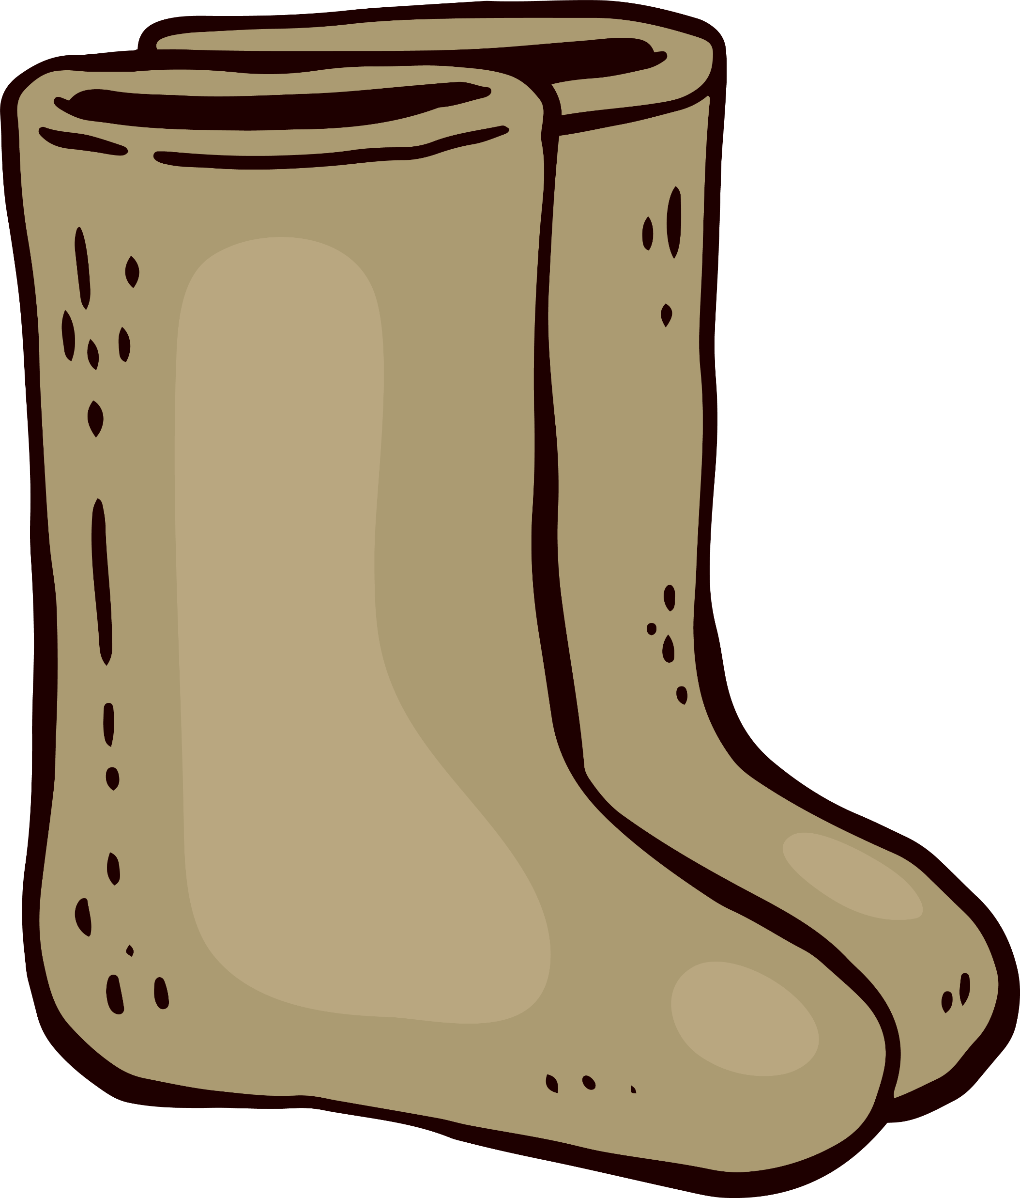
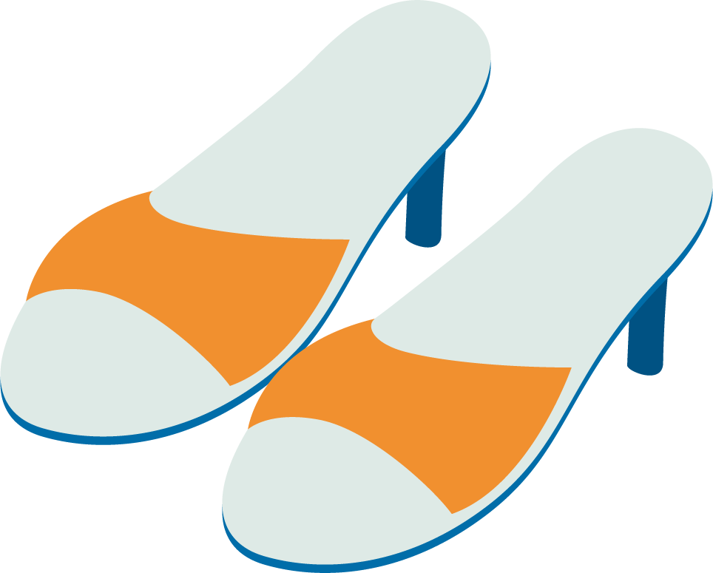
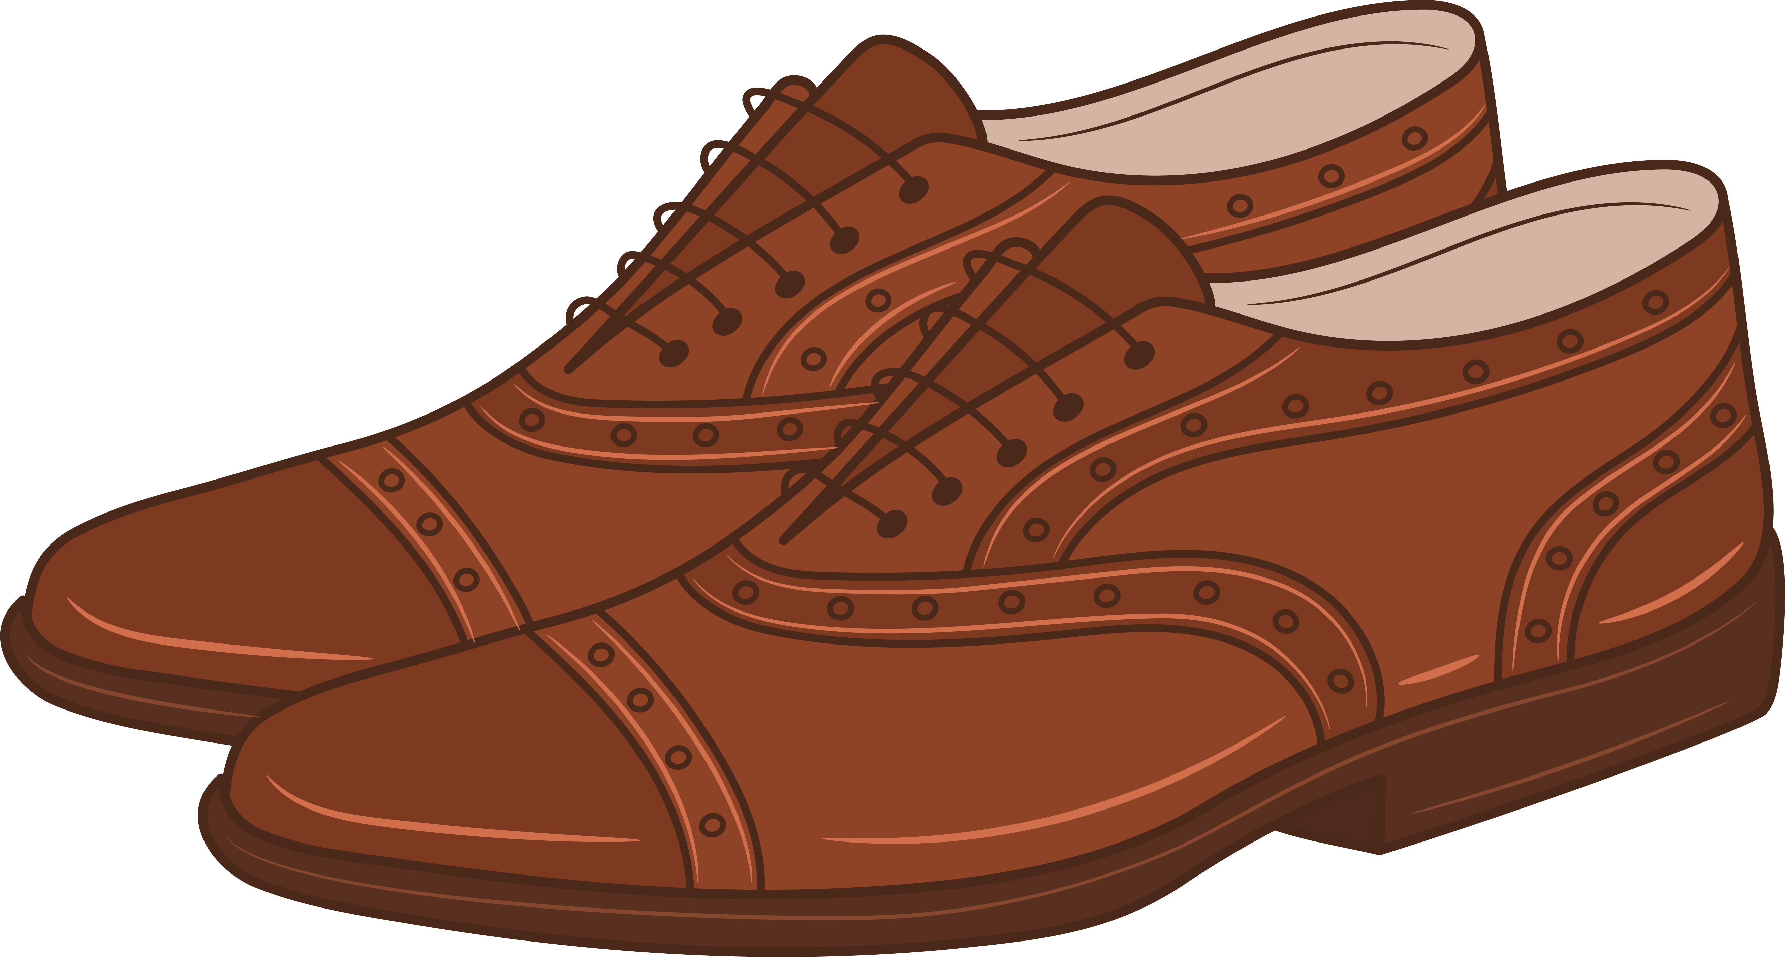
Абутак
сапоги
шлёпанцы
валенки
туфли
БОТЫ
ПАНТОФЛІ
ВАЛЁНКІ
ТУФЛІ
10

Slide 11
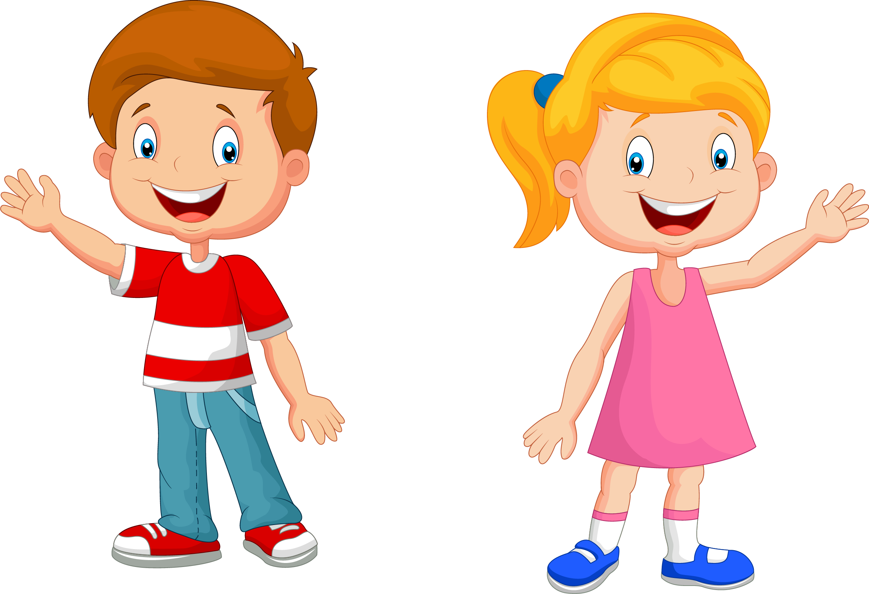



Апранаем дзяўчынку
11

Slide 12
Апранаем хлопчыка
12
Ілюстрацыйны матэрыял выкарыстаны з наступных фотабанкаў: freepik.com, shutterstock.com.

